Slide 1
Manejo de Cultivos
API REST para la gestión de granjas
Sistema en C# · ASP.NET Core (.NET 8) para registrar y consultar las granjas del Oriente Antioqueño.
Incluye: autenticación JWT por roles, validación de datos, interfaz web y pruebas unitarias.
Docente: Juan Ricardo Cogollo Oyola
Tomás López Alzate
Jose David Giraldo Gómez
Programación Orientada
a Objetos
Fecha:
05/11/2026
Notes:
Buenos días. Somos Tomás López y Jose David Giraldo y vamos a presentar Manejo de Cultivos, una API REST en C# para registrar y consultar las granjas del Oriente Antioqueño.
El sistema incluye inicio de sesión con JWT y roles, validación y normalización de datos, una interfaz web y una suite de pruebas unitarias.

Slide 2
Agenda
1
Contexto de la organización
6
Módulos, pantallas y funciones
2
Organigrama
7
Diagrama de casos de uso
3
Situación problemática
8
Diagrama de clases
4
Solución y justificación
9
Conclusiones y referencias
5
Actores del sistema
Notes:
Este es el recorrido: primero el contexto de la organización, su organigrama y el problema; luego la solución y su justificación, los actores, el sistema por módulos y pantallas, y los diagramas de casos de uso y de clases. Cerramos con conclusiones. La duración es de unos 12 minutos.

Slide 3
1. Contexto de la organización
Red Agropecuaria del
Oriente Antioqueño
100
23
Agrupa productores de 23 municipios.
Une asistencia técnica y comercialización.
Cultivos de clima frío, templado y caliente.
Conecta productores y compradores.
granjas registradas
municipios
1.162
22 %
hectáreas cultivadas
vende al exterior
Fuente: Datos.BaseGranjas del proyecto
Notes:
Planteamos el sistema para una organización de referencia: la Red Agropecuaria del Oriente Antioqueño, que agrupa productores de 23 municipios y articula asistencia técnica, comercialización y relación con las alcaldías.
Los datos que ven a la derecha salen directamente de la base del proyecto: 100 granjas, 1.162 hectáreas y un 22 % de granjas que exporta, sobre todo aguacate, café, cacao y flores.

Slide 4
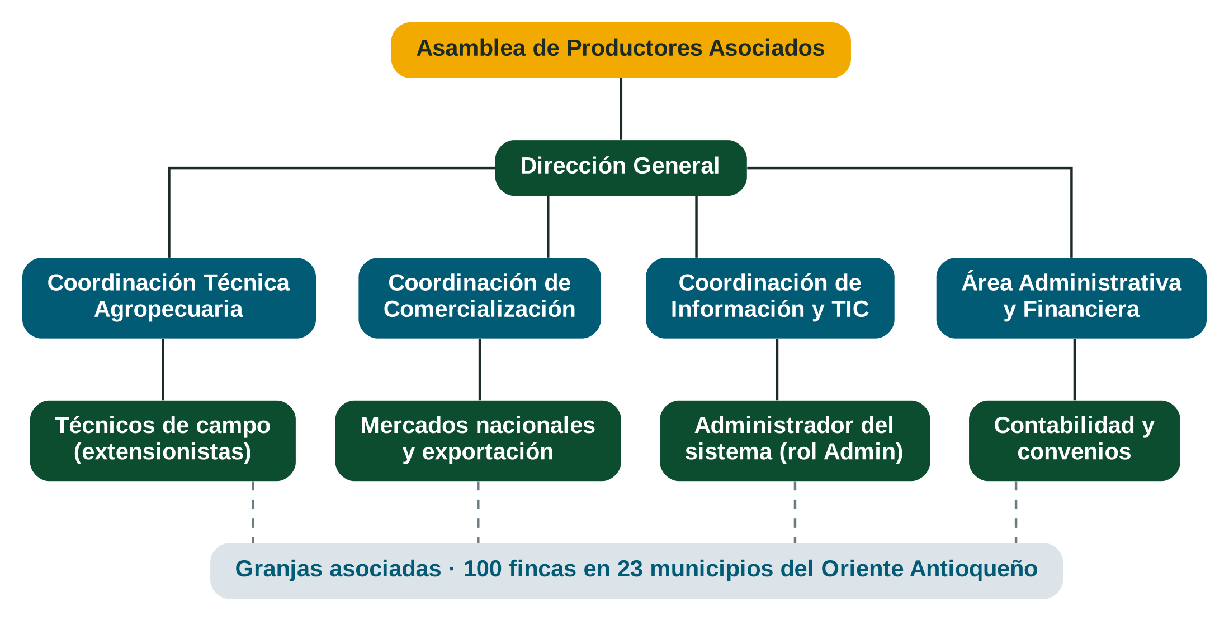
2. Organigrama actual
El administrador del sistema pertenece a la Coordinación de Información y TIC.
Notes:
La Asamblea de productores elige a la Dirección General, de la que dependen cuatro coordinaciones: técnica, comercialización, información y TIC, y administrativa.
El administrador del sistema, que en el software corresponde al rol Admin, está en el área de TIC. Todas las áreas atienden a las granjas asociadas, que son la fuente de los datos.

Slide 5




3. Situación problemática
Información dispersa en cuadernos, Excel y WhatsApp.
Datos inconsistentes: “Frío”, “frio”, “FRÍO”.
Búsquedas lentas por municipio, clima o canal.
Sin control de acceso: cualquiera modifica.
¿Cómo centralizar, estandarizar y proteger la información de las granjas?
Notes:
Antes del sistema, la información de las granjas estaba dispersa en cuadernos, hojas de cálculo y mensajes. Los datos se escribían de muchas formas, así que filtrar por clima o proceso era casi imposible.
Buscar granjas de un municipio exigía revisar todo, y no había control sobre quién podía modificar. La pregunta que guía el proyecto es cómo centralizar, estandarizar y proteger esa información.

Slide 6




4. Solución y justificación
Solución
¿Por qué?
API REST en ASP.NET Core 8.
Interfaz web GranjaFront.
Login con JWT y roles Admin / User.
Validación y normalización de datos.
48 pruebas unitarias con xUnit.
Centraliza
Un solo punto de consulta: /api/Granjas.
Estandariza
Normaliza tildes y valida catálogos.
Protege
Solo el Admin crea, edita y elimina.
Escala
Capas e interfaces: se puede cambiar la base de datos.
Notes:
La solución es una API REST en ASP.NET Core con una interfaz web. El usuario inicia sesión, recibe un token JWT con su rol y desde ahí consulta o administra las granjas.
Se justifica porque centraliza la información, la estandariza con validaciones y normalización, la protege con roles y, al estar construida por capas con interfaces, permite migrar después a una base de datos real sin reescribir los controladores. Además, el código está respaldado por 48 casos de prueba unitaria.

Slide 7



5. Actores identificados
Usuario
Administrador
JwtService
Rol User · humano
Rol Admin · humano
Actor de sistema
Consulta, filtra y ve el detalle de las granjas.
Hereda del Usuario y además registra, edita y elimina.
Genera y firma el token con usuario, rol y Jti.
Notes:
Identificamos tres actores. El Usuario, con rol User, consulta, filtra y ve el detalle de las granjas; puede ser un técnico, un comprador o un funcionario de la alcaldía.
El Administrador, con rol Admin, hereda todo lo del usuario y además puede registrar, actualizar y eliminar. Y JwtService es un actor de sistema: el componente que genera y firma los tokens.

Slide 8
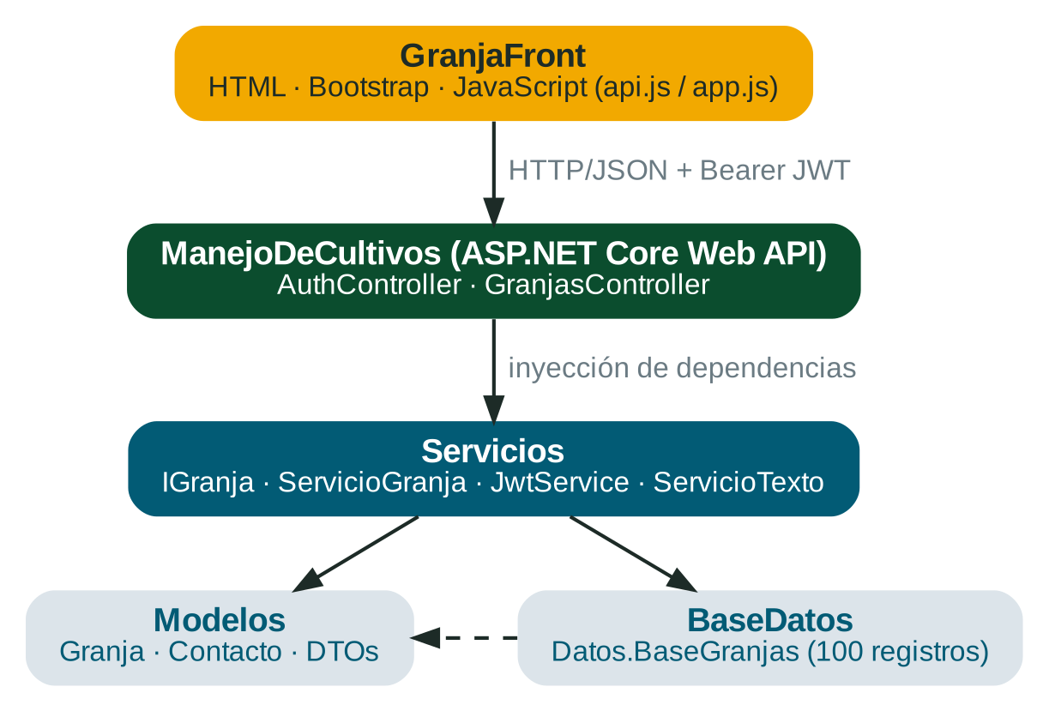
6. Módulos y pantallas
Pantallas
Inicio de sesión con usuario y rol.
Inicio con indicadores reales.
Ver fincas: filtros y paginación.
Detalle de cada finca.
Registrar / editar (solo Admin).
Endpoints
POST /Auth/login · GET GetBuscarPaginado
POST Anadir · PUT Actualizar · DELETE Eliminar
Módulos: API · Servicios · Modelos · BaseDatos · Pruebas
Notes:
El sistema tiene cinco pantallas: el inicio de sesión, la página de inicio con indicadores, el catálogo de fincas con filtros por municipio, clima, canal, producto, proceso y área, el detalle de cada finca y el formulario de registro y edición, que solo puede usar el administrador.
A la derecha está la arquitectura: el front habla con los controladores por HTTP con el token, los controladores delegan en los servicios y estos trabajan con los modelos y la base de datos en memoria. Además hay un proyecto de pruebas unitarias.

Slide 9
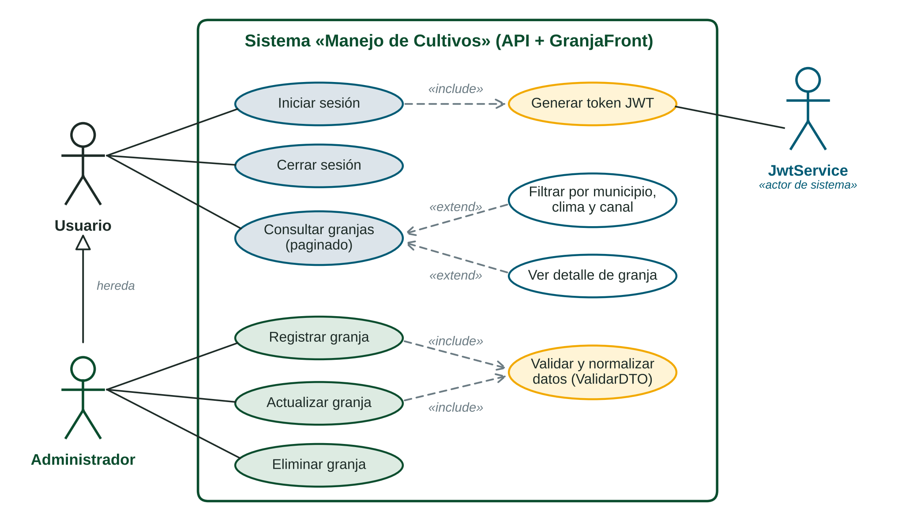
7. Diagrama de casos de uso
Generalización
El Administrador hereda los casos del Usuario.
«include»
Iniciar sesión → generar token. Registrar y actualizar → validar.
«extend»
Filtrar y ver detalle amplían la consulta.
Notes:
En el diagrama de casos de uso, el Administrador hereda los casos del Usuario. Iniciar sesión incluye siempre generar el token JWT, y registrar y actualizar incluyen la validación y normalización de los datos.
Filtrar y ver detalle son extensiones opcionales de consultar granjas, porque el usuario las activa si quiere desde el catálogo.

Slide 10
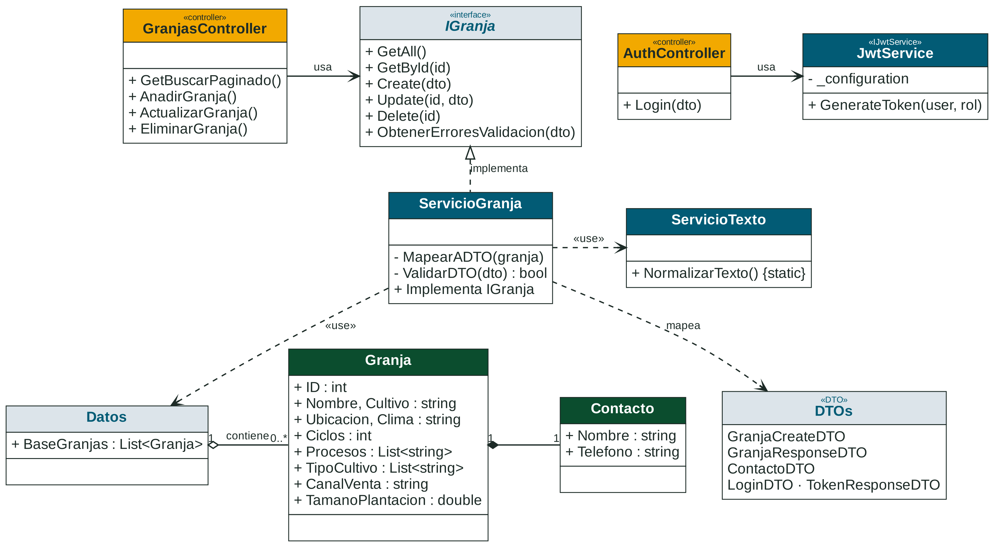
8. Diagrama de clases
Realización
ServicioGranja implementa IGranja.
Composición
Granja ◆ Contacto (1 a 1).
Agregación
Datos ◇ Granja (1 a 0..*).
Dependencia
El servicio usa Datos, ServicioTexto y DTOs.
Notes:
Este es el diagrama de clases, basado en nuestros modelos de C#. Los controladores dependen de abstracciones: GranjasController usa la interfaz IGranja, que implementa ServicioGranja, y AuthController usa JwtService, que implementa IJwtService.
Cada Granja contiene un Contacto, lo que es una composición; Datos agrega la colección de granjas, y el servicio usa ServicioTexto para normalizar y los DTO para no exponer las entidades internas. El diagrama completo, con todos los atributos y métodos, está en el documento.

Slide 11
9. Conclusiones y referencias
Conclusiones
Referencias (APA 7)
Jones, M., Bradley, J. y Sakimura, N. (2015). JSON Web Token (JWT) (RFC 7519). IETF. https://www.rfc-editor.org/rfc/rfc7519
Microsoft. (s. f.). Autorización basada en roles en ASP.NET Core. Microsoft Learn.
Object Management Group. (2017). UML 2.5.1. https://www.omg.org/spec/UML/2.5.1
Martin, R. C. (2017). Clean architecture. Prentice Hall.
Microsoft. (s. f.). Introducción a C# y MSTest
https://learn.microsoft.com/es-es/dotnet/core/testing/unit-testing-csharp-with-mstest
Centraliza 100 granjas de 23 municipios.
Interfaces y capas facilitan el cambio.
JWT y roles protegen la información.
La validación mejora la calidad de los datos.
48 pruebas unitarias respaldan las reglas.
“Un código que se prueba es un código en el que se puede confiar.”
Notes:
En conclusión, el sistema centraliza la información de 100 granjas en 23 municipios y permite consultarla con filtros. El uso de interfaces y capas hace que el código sea fácil de mantener y cambiar, por ejemplo hacia una base de datos real.
JWT y los roles protegen la información, la validación mejora la calidad de los datos y 48 casos de prueba unitaria verifican automáticamente las reglas del negocio. Muchas gracias; quedamos atentos a sus preguntas.

